Slide 1
OLÁ!
Sou Gabriel Rodrigues
Apaixonado por tecnologia.

Slide 2
APLICATIVOS MOBILE COM APACHE CORDOVA E VISUAL STUDIO

Slide 3
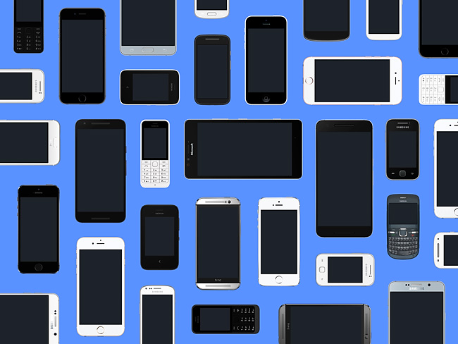
MAS AFINAL O QUE É MOBILE?
O seu conteúdo estar diponível para qualquer pessoa, a qualquer momento e em qualquer lugar. Computação Ubiquoa.

Slide 4
MAS POR QUE DEVO ME PREOCUPAR COM MOBILE?
1,85B usuários
no mundo
2015, Morgan Stanley Research

Slide 5
MAS POR QUE DEVO ME PREOCUPAR COM MOBILE?
+73% uso de dados
america latina
2016, Cisco

Slide 6
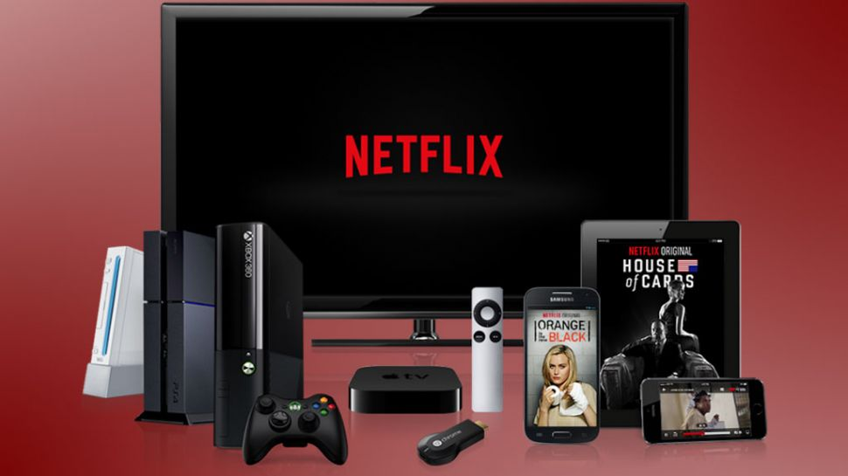
MAS POR QUE DEVO ME PREOCUPAR COM MOBILE?

Slide 7














MAS POR ONDE EU COMEÇO?

Slide 8


MAS POR ONDE EU COMEÇO?

Slide 9

+
=

Slide 10
MÃOS NO CÓDIGO

Slide 11
OBRIGADO!
Dúvidas?
0800.grc@gmail.com
github.com/Agezao br.linkedin.com/in/gabrielrcosta

